Slide 1
Quizz
« Code de la route de l’environnement »

Slide 2
À proximité d’un collège, sur des berges appartenant à la commune, présence récurrente de nombreux déchets, notamment emballages alimentaires, de boissons…
Qui doit nettoyer ?
A – Le propriétaire de la berge
B – La commune
C – L’EPAGE
D – La Métropole

Slide 3
Quelle(s) solution(s) envisager pour régler le problème ?

Slide 4
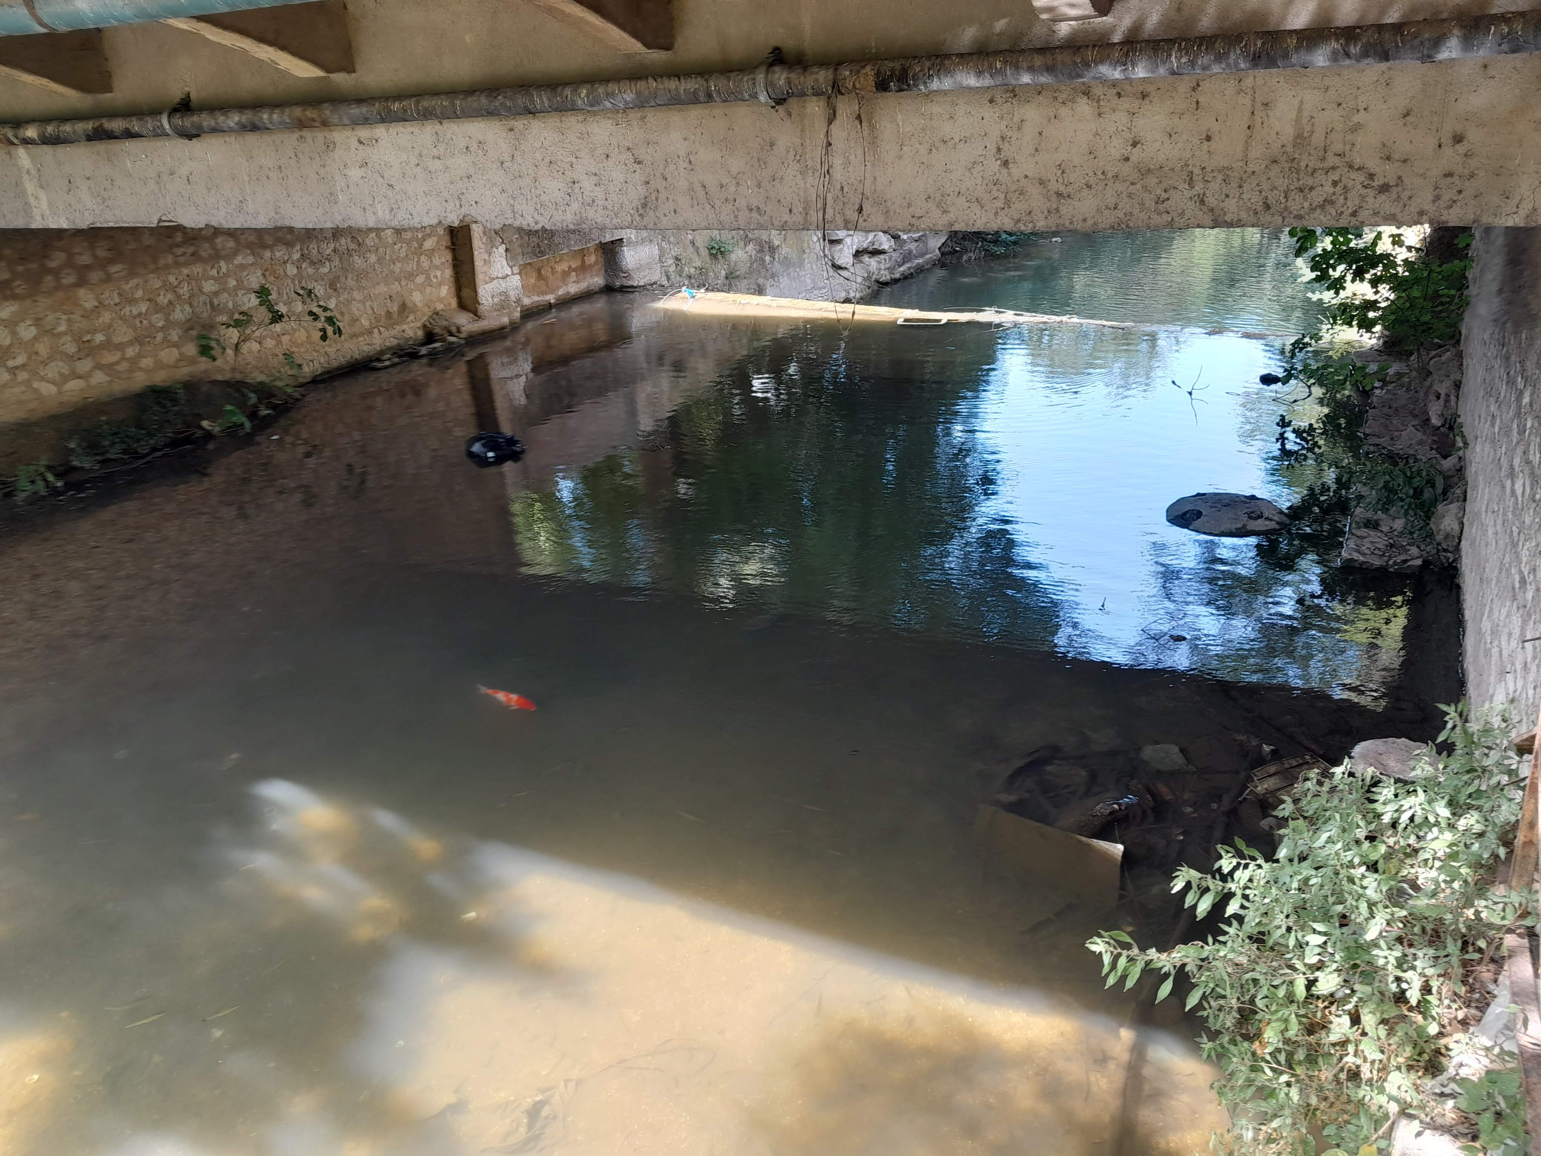
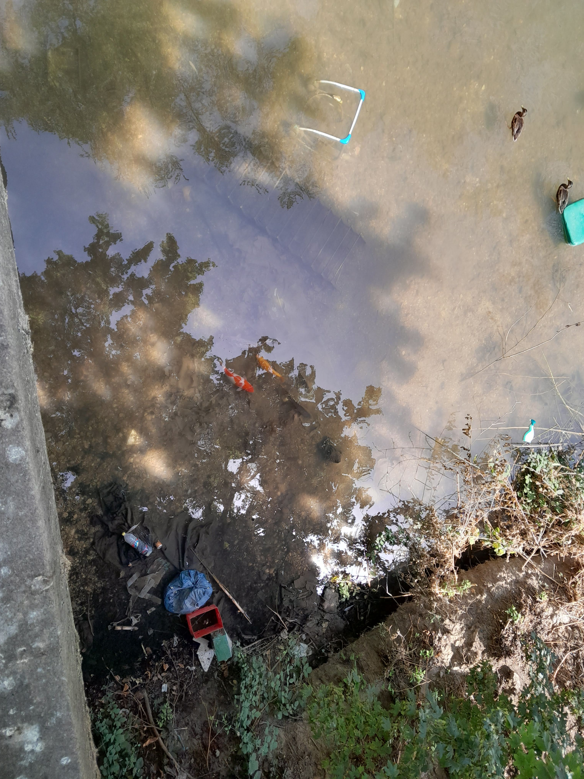
Pont de centre-ville propice aux rejets réguliers de déchets, y compris ceux des containers de collecte disposés juste à côté du pont. Rive droite en propriété publique, rive gauche privée. Qui doit nettoyer ?
A – Le propriétaire de la berge
B – La commune
C – L’EPAGE
D – La Métropole

Slide 5
Quelle(s) solution(s) envisager pour régler le problème ?

Slide 6
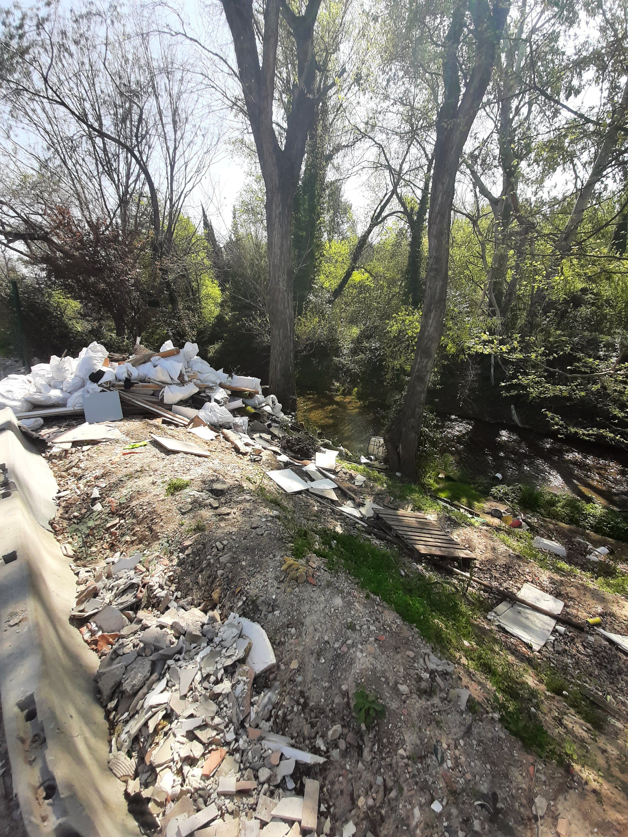
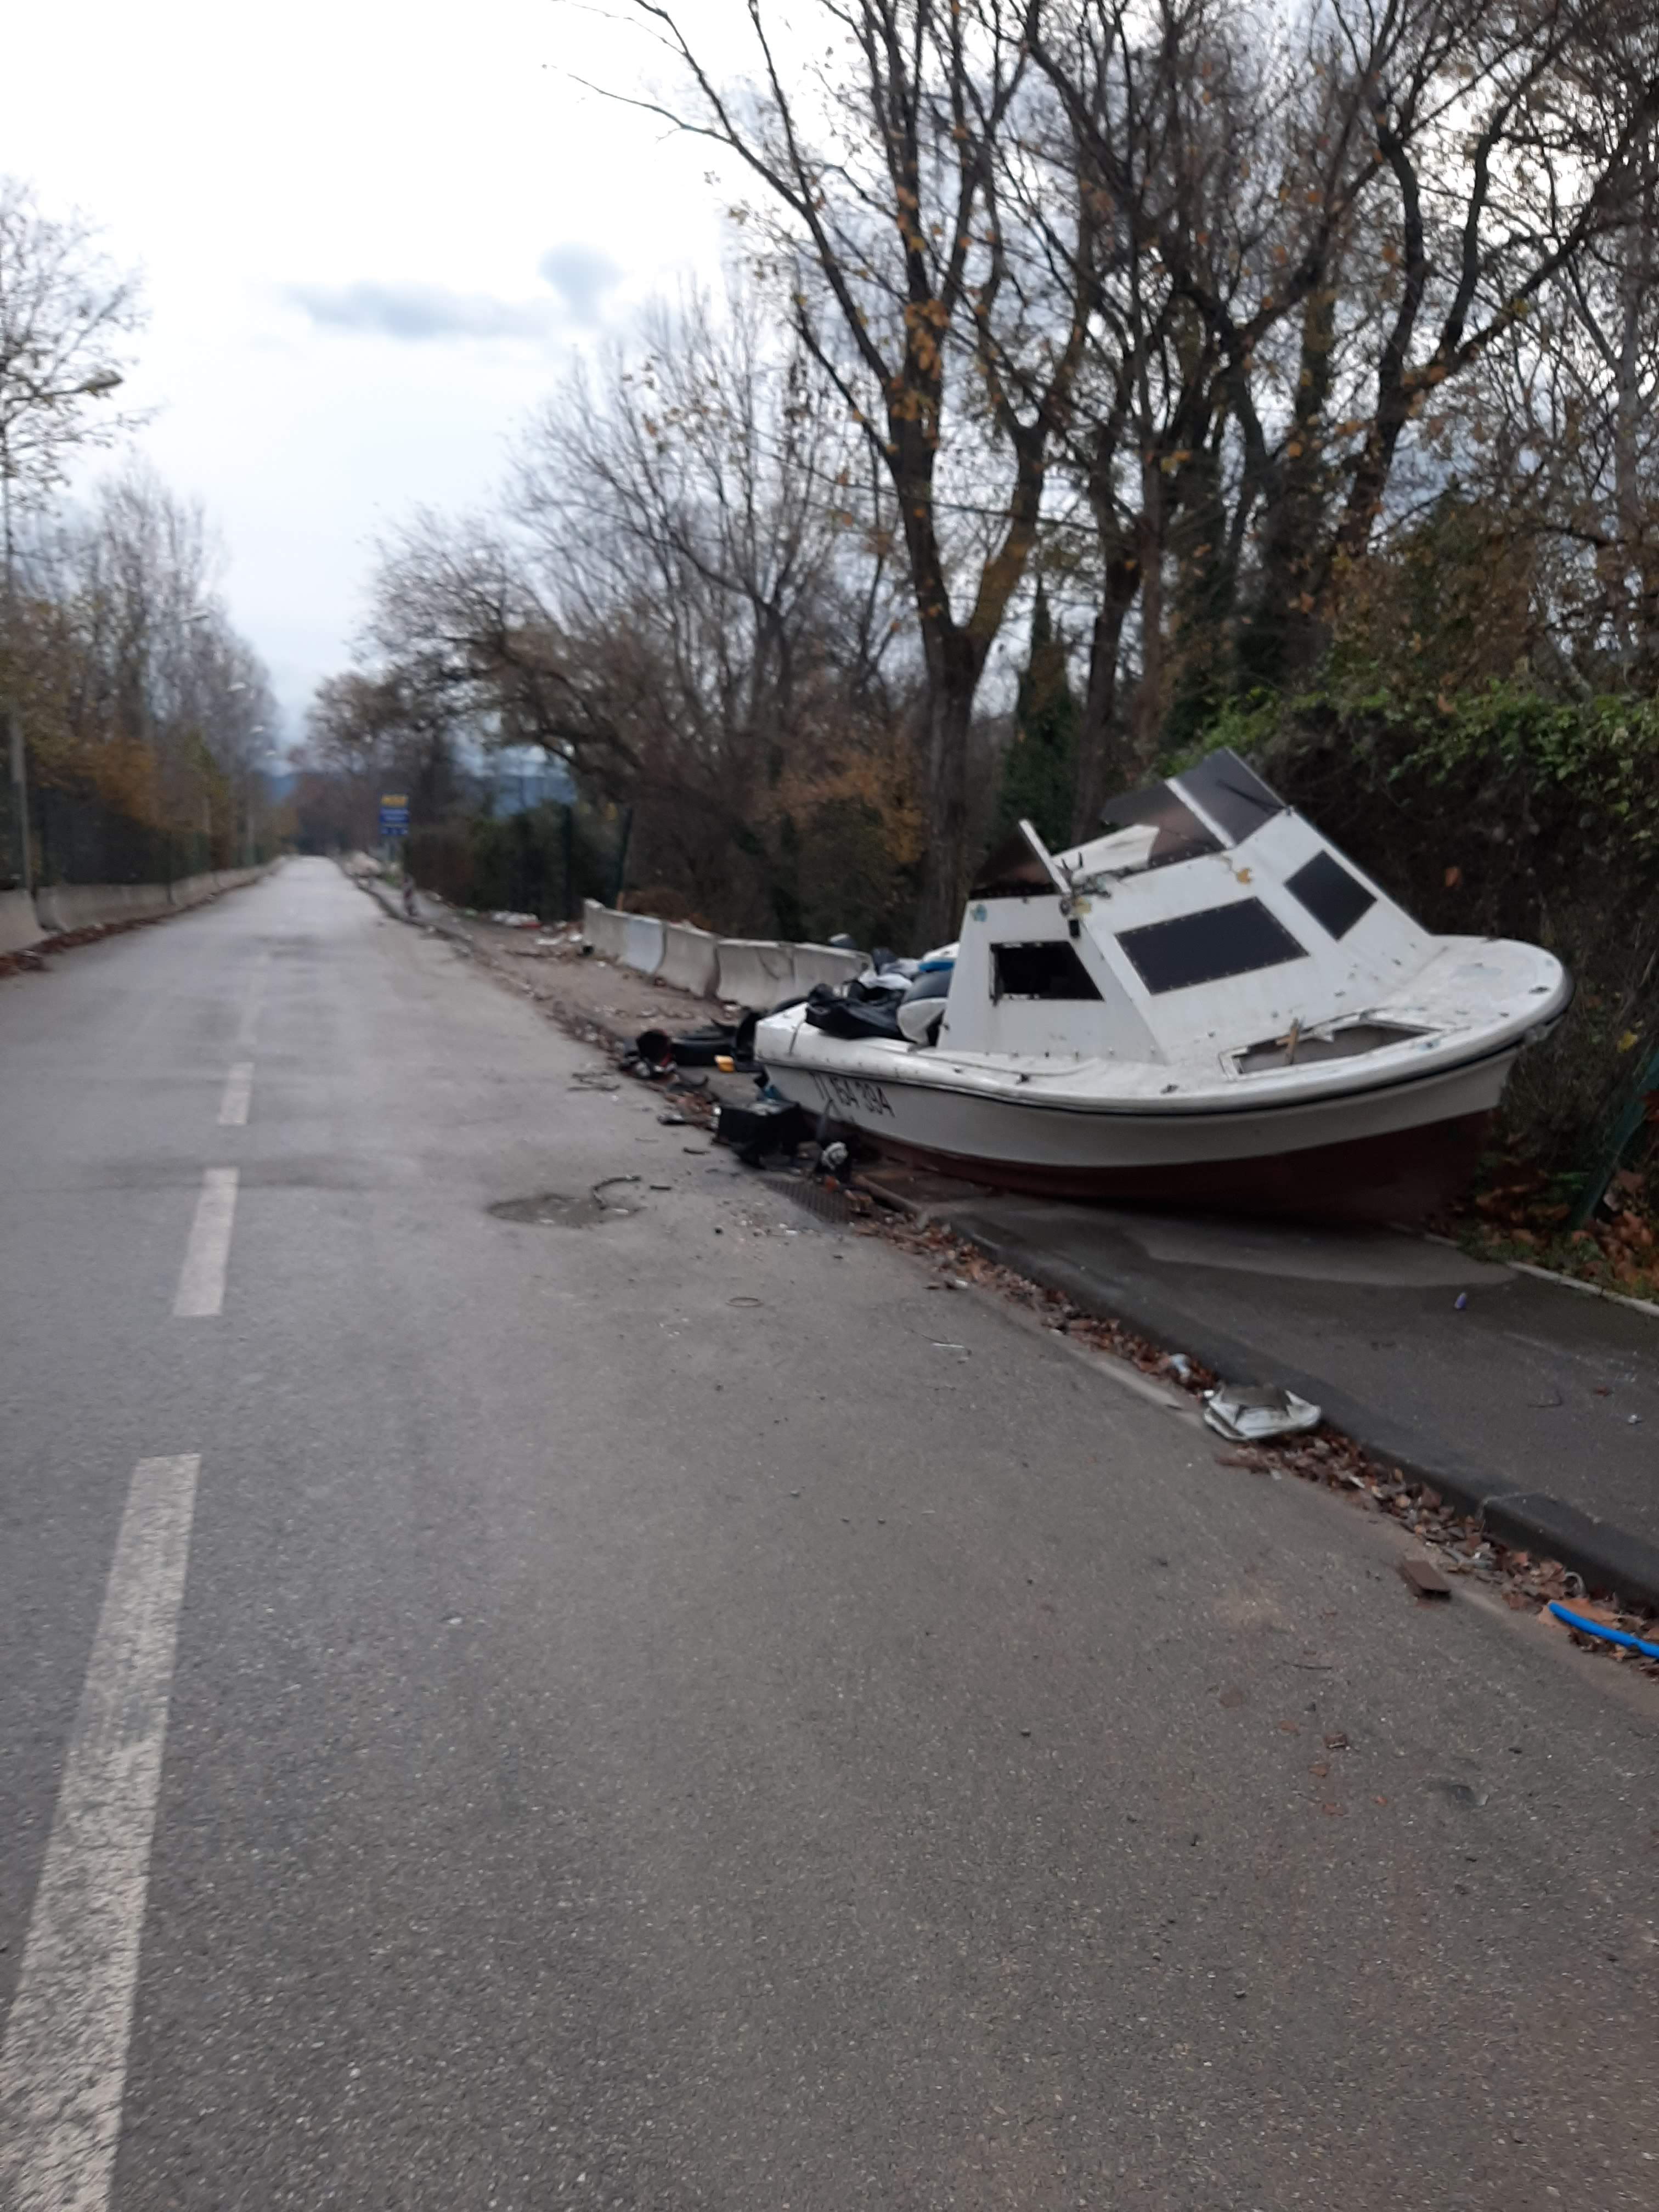
Site connu pour les accumulations de dépôts sauvages et des ordures de tout type sur toute une longueur de berges. Qui doit nettoyer ?
A – Le propriétaire de la berge
B – La commune
C – L’EPAGE
D – La Métropole

Slide 7
Quelle(s) solution(s) envisager pour régler le problème ?

Slide 8
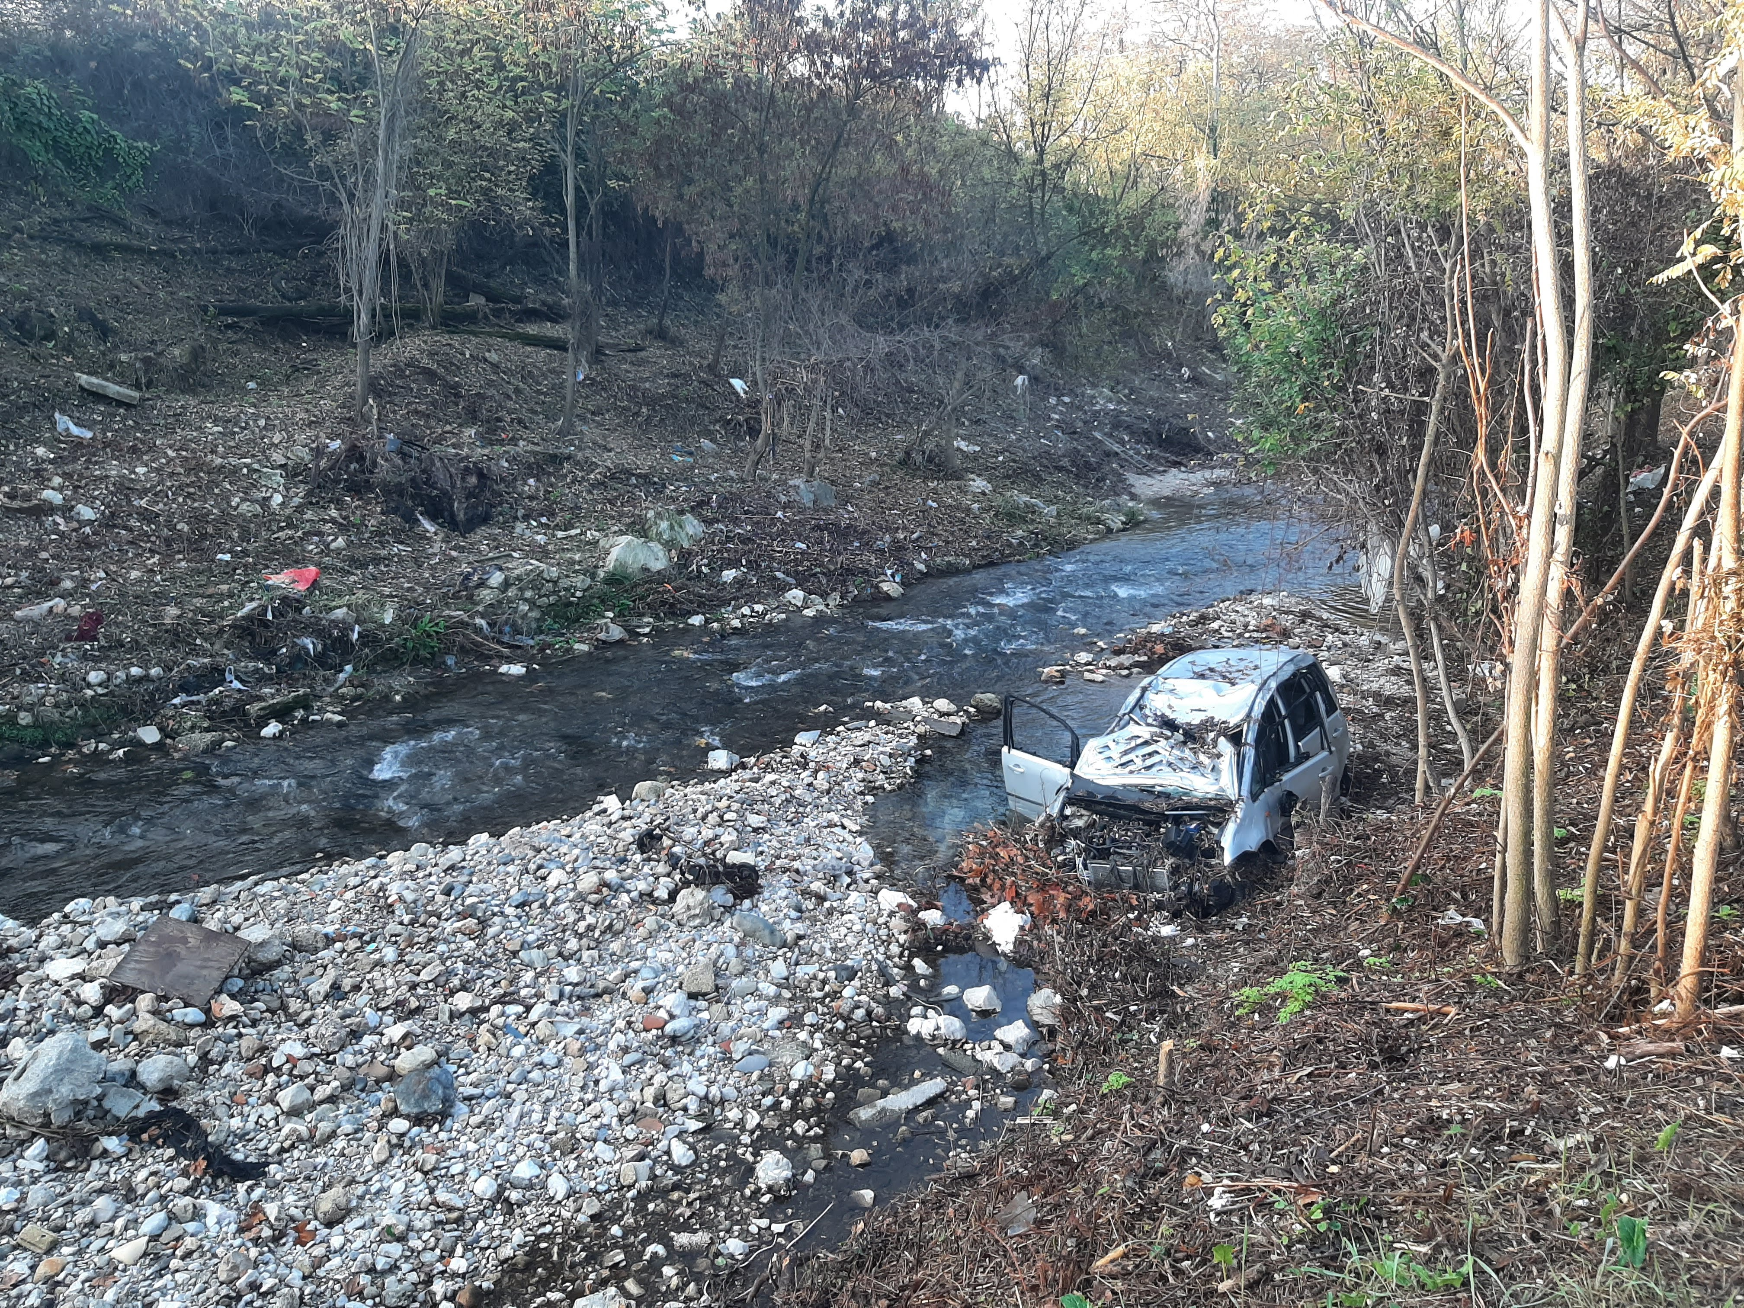
Une voiture se trouve dans le lit d'un cours d'eau avec risque de pollution et risque pour les inondations (embâcle). Qui doit nettoyer ?
A – Le propriétaire de la berge
B – La commune
C – L’EPAGE
D – La Métropole

Slide 9
Quelle(s) solution(s) envisager pour régler le problème ?

Slide 10
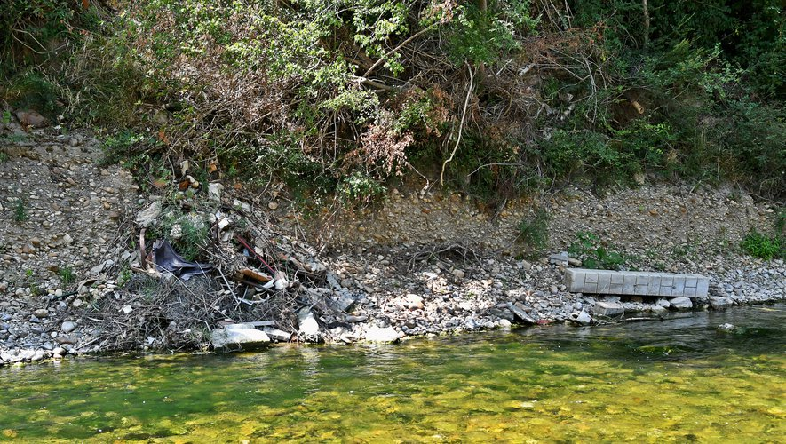
Présence d’un dépôt de déchets inertes sur une parcelle privée en bord de cours d’eau. Qui doit nettoyer ?
A – Le propriétaire de la berge
B – La commune
C – L’EPAGE
D – La Métropole

Slide 11
Quelle(s) solution(s) envisager pour régler le problème ?

Slide 12
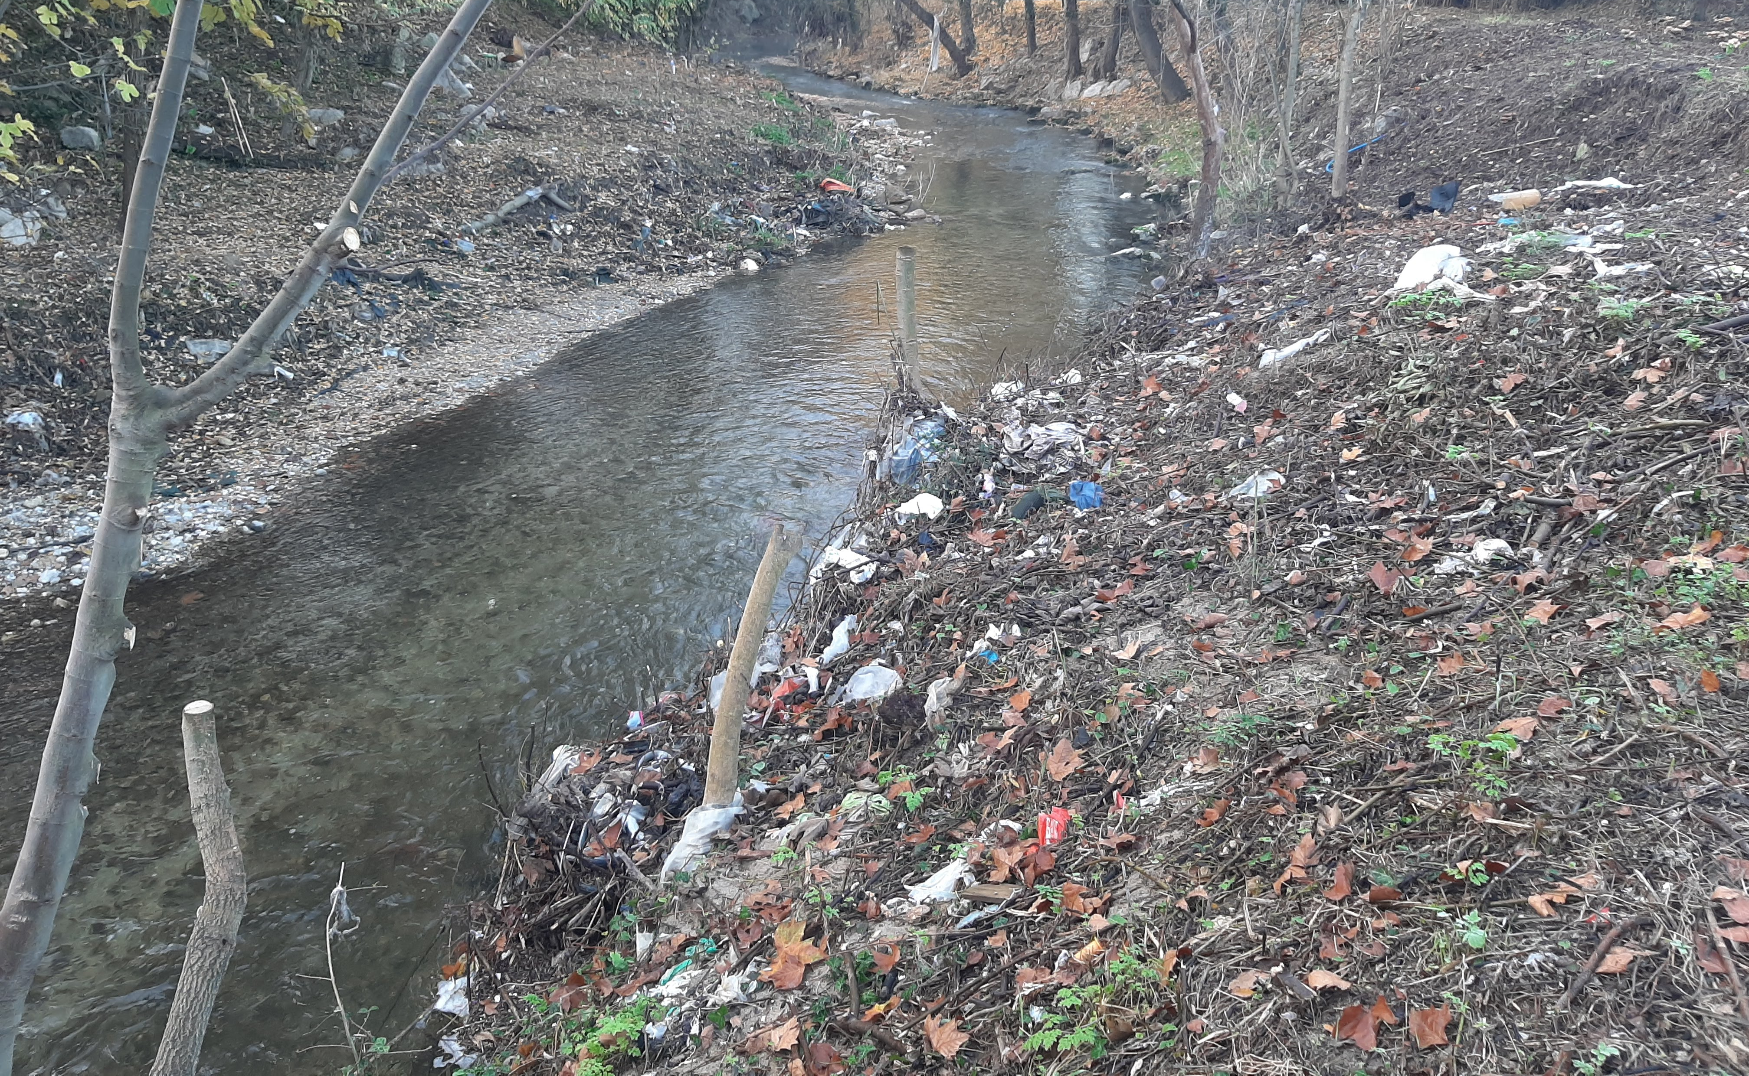
Après de gros évènements pluvieux et de grosses crues, rivière et berges sont systématiquement jonchées de déchets. Qui doit nettoyer ?
A – Le propriétaire de la berge
B – La commune
C – L’EPAGE
D – La Métropole

Slide 13
Comment éviter les apports de déchets pendant les pluies ?

Slide 14
Qu’est-ce que cela vous évoque ? Quelles questions suite à la présentation des responsabilités face à la gestion des déchets ?

